Slide 1

Курс
Обработка больших данных
Лекция 7. Методы классификации

Slide 2

Содержание
Регрессия
1
Машина опорных векторов
2
Наивный Байесовский метод
3
Деревья решений
4

Slide 3
Задачи Data Mining
Классификация
Кластеризация
Прогнозирование
Ассоциация
Обнаружение и анализ и отклонений
Оценивание
Анализ связей
Визуализация
Подведение итогов (Summarization)

Slide 4
Задачи Data Mining
Классификация реализуется алгоритмами:
1. Геометрические
  a. K-ближайших соседей (kNN)
  b. Логистическая регрессия
  c. Машины опорных векторов (SVM)
2. Вероятностные
  a. Байесовский классификатор
  b. Поиск максимального правдоподобия (EM)
  c. Скрытые марковские модели (HMM)
3. Логические
  a. Деревья решений
  b. Ассоциативные правила
4. Ансамбли
  a. Усиление (boosting) – Random Forest
  b. Bagging
  c. Стэковое обобщение

Slide 5
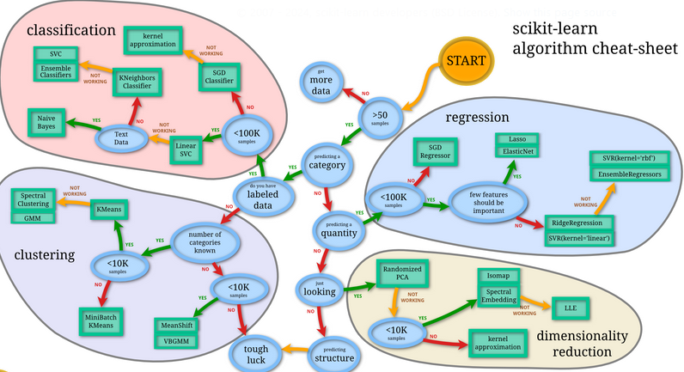
Классификация
Выбор того или иного алгоритма обусловливается задачей, которую предстоит решить, и имеющимися данными, их природой, полнотой и качеством описания. Разработчики самой популярной на настоящее время библиотеки для анализа данных scikit-learn на своем сайте [1] опубликовали диаграмму для выбора алгоритма:
[1] Choosing the right estimator
https://scikit-learn.org/stable/tutorial/machine_learning_map/index.html

Slide 6
Классификация
Рекомендуемый размер обучающей выборки
Чем выше размер обучающей выборки, тем выше точность. Теоретически… На самом деле наступает момент, когда с ростом размера выборки качество обучения либо выходит на плато, либо даже начинает падать. Это можно отследить по кривой обучения, показывающей зависимость между размером выборки и качеством модели. Малая обучающая выборка может плохо сказаться на обобщающей способности. Старайтесь, чтобы на каждый класс было не меньше 1000 примеров. Тем не менее, и на 100 примерах можно обучить качественную модель, во всяком случае до 2012 года так и делали.

Slide 7
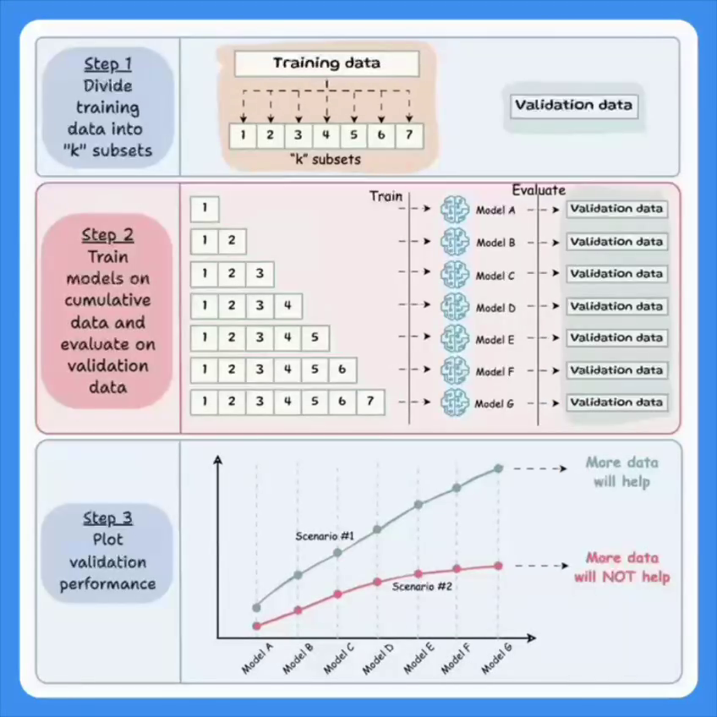
Сколько нужно данных
Cбор новых данных — это трудоёмко и дорого. Вот как проверить, помогут ли они:
1. Разделите обучающую выборку на k равных частей (7–12 обычно достаточно).
2. Поочерёдно обучайте модель: на 1 части, затем на 2-х, затем на 3-х, и так далее.
3. Оцените каждую модель на валидационной выборке.
4. Постройте график, который покажет зависимость производительности от объема данных.
📈 Линия растёт? Добавление данных улучшит модель.
📉 Линия стабильна? Собранные данные исчерпали потенциал.
Если производительность модели почти не улучшается, несмотря на feature engineering и смену моделей, возможно, данных недостаточно.

Slide 8
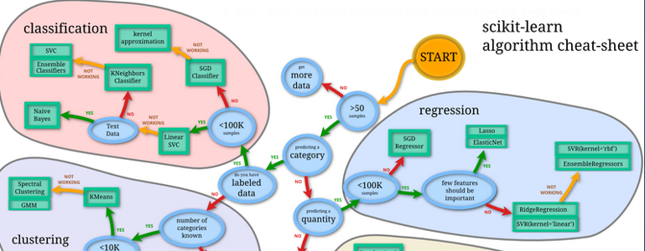
Почему регрессия и классификация – родственники?
Модель линейной регрессии, которую мы обсудим ниже, предполагает, что переменная отклика Y является количественной. Но зачастую мы имеем дело с качественными (или категориальными) переменными.
Само предсказание значения качественной переменной отклика для наблюдения можно назвать классифицированием (classifying), поскольку подразумевается отнесение исследуемого наблюдения к той или иной категории, или классу. С другой стороны, зачастую при использовании методов классификации мы в качестве основы концепции сначала рассчитываем вероятности принадлежности наблюдения каждому классу, используемому в качественной переменной. Таким образом, методы классификации в определенном смысле могут вести себя схожим с регрессией образом.

Slide 9
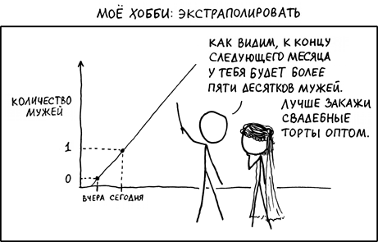
Регрессия

Slide 10
Регрессия
Классификация – это задача машинного обучения, цель которой — изучить прогностическую функцию вида
y = f(x),
где x называется набором атрибутов, а y – меткой класса.
Набор атрибутов состоит из признаков, описывающих объект. Эти характеристики можно измерить с использованием любой шкалы (т. е. номинальной, интервальной и т. д.). Метка класса является номинальным атрибутом. Если это двоичный атрибут, тогда проблема называется проблемой бинарной классификациии.
Связанная проблема обучения с учителем — это регрессия, где y — это число, а не метка. Линейная регрессия — очень популярная модель обучения с учителем.

Slide 11
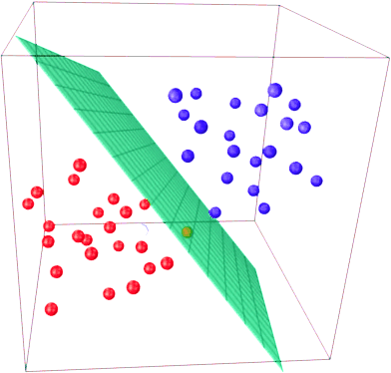
Регрессия
В статистике линейная регрессия — это статистическая модель, которая оценивает линейную связь между скалярным ответом и одной или несколькими объясняющими переменными (также известными как зависимые и независимые переменные). Случай одной объясняющей переменной называется простой линейной регрессией; для более чем одного этот процесс называется множественной линейной регрессией.
Линейная модель — это математическая модель, которая представляет собой линейную комбинацию входных признаков.
В задаче классификации линейная модель используется для разделения данных на два или более классов.
y = f(x),
Простая (линейная) регрессия — решает задачи регрессии (предсказание непрерывной величины).
Пример: Прогнозирование цены дома на основе площади.
Логистическая регрессия — решает задачи классификации (предсказание дискретного класса).
Пример: Определение, болен ли пациент (да/нет) на основе симптомов.
Регрессия может решать как задачи прогноза, так и задачи классификации.

Slide 12
Регрессия
Логистическая регрессия — это алгоритм машинного обучения, который используется для решения задачи бинарной классификации, то есть разделения данных на два класса. Она получила своё название благодаря тому, что использует логистическую функцию для прогнозирования вероятности принадлежности объекта к одному из классов.
P(Y=1)=(1+e^{−(β0​+β1​X1​+…)})⁻¹​
Логистическая регрессия также может быть использована для многоклассовой классификации, когда необходимо разделить данные на более чем два класса.
Множественная линейная регрессия — это обобщение простой линейной регрессии на случай более чем одной независимой переменной и частный случай общих линейных моделей, ограниченных одной зависимой переменной. Базовая модель множественной линейной регрессии:
за каждое наблюдение i=1,…n .
Y = β₀ + β₁X₁ + β₂X₂ + β₃X₃ + ϵ.

Slide 13
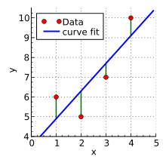
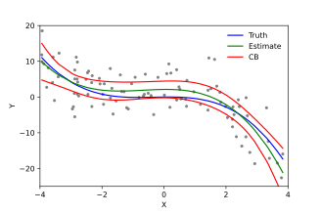
Регрессия
В линейной регрессии предполагается, что наблюдения (красный) являются результатом случайных отклонений (зеленый) от базовой взаимосвязи (синий) между зависимой переменной (y) и независимой переменной (x).
Пример кубической полиномиальной регрессии, которая является разновидностью линейной регрессии. Хотя полиномиальная регрессия соответствует данным нелинейной модели, как задача статистической оценки она является линейной в том смысле, что функция регрессии E(y | x) линейна относительно неизвестных параметров, которые оцениваются на основе данных.
По этой причине полиномиальная регрессия считается частным случаем множественной линейной регрессии.

Slide 14
Регрессия - свойства
Линейность означает, что среднее значение переменной ответа представляет собой линейную комбинацию параметров (коэффициентов регрессии) и переменных-предикторов. Поскольку переменные-предикторы рассматриваются как фиксированные значения, линейность на самом деле является лишь ограничением параметров.
Слабая экзогенность означает, что переменные-предикторы x можно рассматривать как фиксированные значения, а не как случайные переменные. Это означает, например, что переменные-предикторы считаются безошибочными, то есть не содержат ошибок измерений. Хотя это предположение нереалистично во многих случаях, отказ от него приводит к значительно более сложным моделям ошибок в переменных.
Постоянная дисперсия (она же гомоскедастичность) означает, что дисперсия ошибок не зависит от значений переменных-предикторов. Таким образом, изменчивость ответов для заданных фиксированных значений предикторов одинакова независимо от того, насколько велики или малы ответы. Зачастую это не так, поскольку переменная с большим средним значением обычно будет иметь большую дисперсию, чем переменная с малым средним значением.

Slide 15
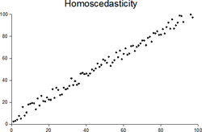
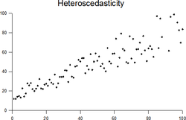
Регрессия - свойства
Постоянная дисперсия (она же гомоскедастичность)
График со случайными данными, демонстрирующий гомоскедастичность: при каждом значении x значение y точек имеет примерно одинаковую дисперсию.
График со случайными данными, демонстрирующий гетероскедастичность: дисперсия значений y точек увеличивается с увеличением значений x.
Наличие гетероскедастичности является серьезной проблемой в регрессионном анализе и дисперсионном анализе , поскольку оно делает недействительными статистические тесты значимости , которые предполагают, что все ошибки моделирования имеют одинаковую дисперсию.

Slide 16
Метод опорных векторов (SVM)

Slide 17
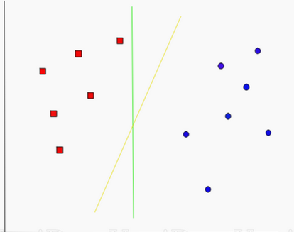
Метод опорных векторов (SVM)
Метод Опорных Векторов или SVM (от англ. Support Vector Machines) — это линейный алгоритм используемый в задачах классификации и регрессии. Данный алгоритм имеет широкое применение на практике и может решать как линейные так и нелинейные задачи. Суть работы “Машин” Опорных Векторов проста: алгоритм создает линию или гиперплоскость, которая разделяет данные на классы.
Основной задачей алгоритма является нахождение наиболее правильной линии, или гиперплоскость разделяющей данные на два класса. SVM – это алгоритм, который получает на входе данные, и возвращает такую разделяющую линию.
Рассмотрим пример. Допустим у нас есть набор данных, и мы хотим классифицировать и отделить красные квадраты от синих кругов. Основной целью в данной задаче будет найти “идеальную” линию которая разделит эти два класса.

Slide 18
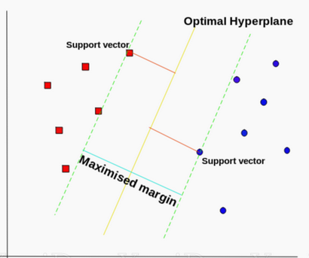
Метод опорных векторов (SVM)
Как SVM находит лучшую линию
Алгоритм SVM устроен таким образом, что он ищет точки на графике, которые расположены в непосредственной близости к линии разделения. Линии, проходящие через эти точки называются опорными векторами. Затем, алгоритм вычисляет расстояние между опорными векторами и разделяющей плоскостью. Это расстояние называется зазором.
Основная цель алгоритма — максимизировать расстояние зазора. Лучшей гиперплоскостью считается такая гиперплоскость, для которой этот зазор является максимально большим.

Slide 19
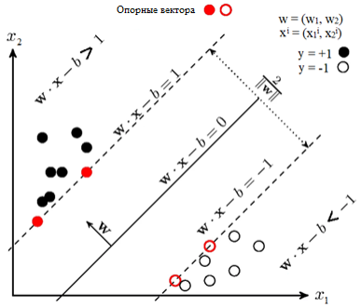

Метод опорных векторов (SVM)
Как SVM находит лучшую линию
Для того, чтобы построить машину опорных векторов, надо найти уравнение разделяющей гиперплоскости для двух классов (сигнум функция) 𝐹(𝑥) = 𝑠𝑖𝑔𝑛(𝑤^{𝑇}𝑥 −𝑏), где 𝑤 – вектор нормали к разделяющей гиперплоскости. А для этого надо найти 𝑤, 𝑏, которые максимизируют зазор. Функция преобразует числовое значение w^{T}x−b (Гиперплоскость, разделяющая классы) в метку класса: +1 или -1.
Вектор w (вектор нормали к разделяющей гиперплоскости) изначально записан как вектор-столбец, а w^{T} — это вектор-строка. Умножение w^{T}x даёт скалярное произведение векторов. Результат используется для вычисления расстояния от точки x до гиперплоскости и определения её положения относительно неё.
Случай линейной разделимости
Задача – минимизировать ‖𝑤‖² при условии 𝑦_{𝑖}(𝑤 ∙ 𝑥_{𝑖} - 𝑏) ≥ 1
По теореме Каруша-Куна-Таккера она эквивалентна двойственной задаче поиска седловой точки функции Лагранжа (𝜆 – вектор двойственных переменных)

Slide 20

Метод опорных векторов (SVM)
Как SVM находит лучшую линию
Сведем эту задачу к эквивалентной задаче квадратичного программирования
Решить эту задачу можно градиентными методами или покоординатным спуском.
Если мы ее решили, то 𝑤 и 𝑏 можно найти по формулам (следует из необходимых условий существования седловой точки):
𝑛
𝑤 = ∑ 𝜆_{𝑖}𝑦_{𝑖}𝑥_{𝑖}
𝑖=1
𝑏 = 𝑤 ∙ 𝑥_{𝑖} - 𝑦_{𝑖}

Slide 21
Метод опорных векторов (SVM)
Есть еще случай линейной неразделимости (soft-margin SVM), формальное обоснование которой можно найти в открытых источниках, или учебниках [1].
Ядерные SVM
В 1992 году была предложена вариация машины опорных векторов для нелинейной классификации. Все элементы обучающей выборки вкладываются в пространство более высокой размерности с помощью специального отображения 𝜑: ℝ𝑛 → 𝑋. При этом отображение 𝜑 выбирается так, чтобы в новом пространстве 𝑋 выборка была линейно разделима (согласно теореме Ковера о разделимости). Тогда уравнение гиперплоскости примет вид 𝐹(𝑥) = 𝑠𝑖𝑔𝑛(𝑤^{𝑇}𝜑(𝑥) - 𝑏).
Функция 𝜑(𝑥) в методе опорных векторов (SVM) — это отображение исходного пространства признаков в новое пространство (часто более высокой размерности), в котором данные становятся линейно разделимыми (или разделимыми с меньшим числом ошибок). После такого отображения линейный SVM строит разделяющую гиперплоскость уже в новом пространстве, что соответствует нелинейной границе в исходном пространстве.

Slide 22
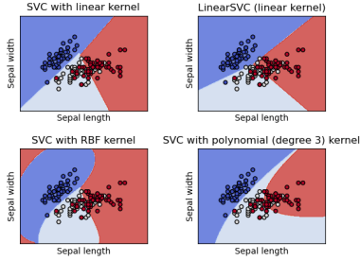
Метод опорных векторов (SVM)
Ядерные SVM
Существует много разных ядер классификатора, наиболее популярные представлены ниже и на рисунке
– Линейное ядро: K(x_{i},x_{j})=x_{i}⋅x_{j}​ (тогда φ(x)=x).
– Полиномиальное однородное степени 𝑑 : 𝑘(𝑥, 𝑥′) = (𝑥 ∙ 𝑥′)^{𝑑};
– Радиальная базисная функция (RBF) 𝑘(𝑥, 𝑥′) = 𝑒^{-𝛾‖𝑥-𝑥′‖2}, 𝛾 > 0;
– Полиномиальное неоднородное 𝑘(𝑥, 𝑥′) = (𝑥 ∙ 𝑥′ + 1)^{𝑑};
– Гиперболический тангенс 𝑘(𝑥, 𝑥′) = 𝑡𝑎𝑛ℎ(𝛼𝑥 ∙ 𝑥′ + 𝛽), 𝛼 > 0, 𝛽 < 0.

Slide 23
Наивный Байесовский метод

Slide 24

Наивный Байесовский метод
Что такое наивный байесовский алгоритм?
Наивный байесовский алгоритм – это алгоритм классификации, основанный на теореме Байеса с допущением о независимости признаков.
Другими словами, НБА предполагает, что наличие какого-либо признака в классе не связано с наличием какого-либо другого признака. Например, фрукт может считаться яблоком, если он красный, круглый и его диаметр составляет порядка 8 сантиметров. Даже если эти признаки зависят друг от друга или от других признаков, в любом случае они вносят независимый вклад в вероятность того, что этот фрукт является яблоком. В связи с таким допущением алгоритм называется «наивным».
Модели на основе НБА достаточно просты и крайне полезны при работе с очень большими наборами данных. При своей простоте НБА способен превзойти даже некоторые сложные алгоритмы классификации.

Slide 25

Наивный Байесовский метод
Упрощенное уравнение для классификации выглядит так:
Что означает это уравнение?
Уравнение находит вероятность класса А, на основании параметров 1 и 2. Другими словами, параметры 1 и 2 - это данные некоторого объекта, вероятность принадлежности которого к классу А мы вычисляем.
Уравнение читается следующим образом: Вероятность [выявления] класса А на основании параметров 1 и 2 – это дробь.
Числитель дроби – это произведение вероятностей встретить параметр 1 и параметр 2 в классе А, умноженная на вероятность класса А во всем наборе данных.
Знаменатель – это вероятность встретить параметр 1 и параметр 2 во всем наборе данных.
Уравнение вычисляется для каждого класса отдельно.

Slide 26
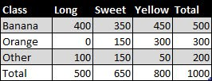
Наивный Байесовский метод
Простой пример:
У нас есть тренировочный набор данных о 1000 фруктах.
Фрукт может быть бананом, апельсином или каким-нибудь другим (это классы).
Фрукт может быть длинным, сладким или желтым (это параметры).
Из 500 бананов 400 длинные, 350 сладкие и 450 желтые;
Среди 300 апельсинов нет ни одного длинного, но оказалось 150 сладких и 300 желтых.
Из оставшихся 200 фруктов 100 оказались длинными, 150 сладкими и 50 желтыми.

Slide 27
Наивный Байесовский метод
Простой пример (продолжение):
Если мы знаем только параметры – длину, сладость и цвет фрукта (не зная его класса), то сможем вычислить вероятность того, что фрукт окажется бананом, апельсином или чем-то другим.
Предположим, что неизвестный фрукт длинный, сладкий и желтый.
Для вычисления вероятности нужно проделать 4 простых шага:

Slide 28
Наивный Байесовский метод
Простой пример (продолжение):
Для вычисления вероятности нужно проделать 4 простых шага:
Шаг 1: Чтобы вычислить вероятность того, что неизвестный фрукт – это банан, давайте сначала решим, похож ли этот фрукт на банан. Вот как вычисляется вероятность класса «Банан» на основании параметров «длинный», «сладкий», «желтый»:
P(Banana|Long, Sweet, Yellow)
Выглядит точно так же как уравнение, описанное выше.
Шаг 2: Начнем с числителя и подставим все значения в уравнение:
P(Long|Banana) = 400/500 = 0.8
P(Sweet|Banana) = 350/500 = 0.7
P(Yellow|Banana) = 450/500 = 0.9
P(Banana) = 500/1000 = 0.5
Перемножив значения (согласно уравнению), мы получим:
0.8 x 0.7 x 0.9 x 0.5 = 0.252

Slide 29
Наивный Байесовский метод
Простой пример (окончание):
Для вычисления вероятности нужно проделать 4 простых шага:
Шаг 3: Проигнорируем знаменатель, поскольку он будет одинаковым для всех последующих вычислений.
Шаг 4: Проделаем те же вычисления для других классов:
P(Orange|Long, Sweet, Yellow) = 0
P(Other|Long, Sweet, Yellow) = 0.01875
Поскольку 0,252 больше, чем 0,01875, то наивный байесовский алгоритм классифицирует этот длинный, сладкий и желтый фрукт как банан.
Очевидно, этот метод требует обучения, поскольку алгоритм использует размеченный набор данных для построения таблицы.

Slide 30
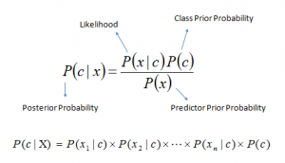


Наивный Байесовский метод
  Теорема Байеса позволяет рассчитать апостериорную вероятность P(c|x) на основе P(c), P(x) и P(x|c).
P(c|x) – апостериорная вероятность данного класса c (т.е. данного значения целевой переменной) при данном значении признака x.
P(c) – априорная вероятность данного класса.
P(x|c) – правдоподобие, т.е. вероятность данного значения признака при данном классе.
P(x) – априорная вероятность данного значения признака.

Slide 31

Наивный Байесовский метод
Пример
  Пусть нам нужно выполнить классификацию документов, т.е. определить к какому классу принадлежит документ:
  P(c|d) — вероятность, что документ d принадлежит классу c, именно её нам надо рассчитать;
  P(d|c) — вероятность встретить документ d среди всех документов класса c;
  P(c) — безусловная вероятность встретить документ класса c в корпусе документов;
  P(d) — безусловная вероятность документа d в корпусе документов.
(1)
Смысл теоремы на обывательском уровне можно выразить следующим образом: теорема Байеса позволяет переставить местами причину и следствие. Зная с какой вероятностью причина приводит к некоему событию, эта теорема позволяет рассчитать вероятность того, что именно эта причина привела к наблюдаемому событию.

Slide 32



Наивный Байесовский метод
  Цель нашей классификации состоит в том чтобы понять к какому классу принадлежит документ, поэтому нам нужна не сама вероятность, а наиболее вероятный класс.
  Обратите внимание, знаменатель (вероятность документа) является константой и никак не может повлиять на ранжирование классов, поэтому в нашей задаче мы можем его игнорировать.
  Байесовский классификатор представляет документ как набор слов вероятности которых условно не зависят друг от друга. Этот подход иногда еще называется bag of words model. Исходя из этого предположения условная вероятность документа аппроксимируется произведением условных вероятностей всех слов входящих в документ.
(2)
(3)
(4)

Slide 33


Наивный Байесовский метод
Подставив полученное выражение в формулу №3, получим:
  При достаточно большой длине документа придется перемножать большое количество очень маленьких чисел. Для того чтобы при этом избежать арифметического переполнения снизу зачастую пользуются свойством логарифма произведения log(ab)=log(a)+log(b).
  Так как логарифм - функция монотонная, ее применение к обоим частям выражения изменит только его численное значение, но не параметры при которых достигается максимум. При этом, логарифм от числа близкого к нулю будет числом отрицательным, но в абсолютном значении существенно большим чем исходное число, что делает логарифмические значения вероятностей более удобными для анализа. Поэтому, мы переписываем нашу формулу с использованием логарифма.
(4)
(5)

Slide 34


Наивный Байесовский метод
  Оценка вероятности слова в классе может делаться несколькими путями. Здесь приведена multinomial bayes model.
W_{ic} — количество раз сколько i-ое слово встречается в документах класса c;
V — словарь корпуса документов (список всех уникальных слов).
Другими словами, числитель описывает сколько раз слово встречается в документах класса (включая повторы), а знаменатель – это суммарное количество слов во всех документах этого класса.
  С формулой (6) есть одна небольшая проблема. Если на этапе классификации нам встретится слово которого мы не видели на этапе обучения, то значения W_{ic}, а следственно и P(wi|c) будут равны нулю. Это приведет к тому что документ с этим словом нельзя будет классифицировать (нулевая вероятность по всем классам).
  Типичным решением проблемы неизвестных слов является аддитивное сглаживание (сглаживание Лапласа) - мы притворяемся будто видели каждое слово на один раз больше, то есть прибавляем единицу к частоте каждого слова:
(6)
(7)

Slide 35

Наивный Байесовский метод
  Учитывая, что вероятность класса мы можем оценить как: P(c)=Dc/D
где, Dc – количество документов принадлежащих классу c, а D – общее количество документов в обучающей выборке, получим окончательную формулу по которой происходит байесовская классификация:
Для реализации Байесовского классификатора нам необходима обучающая выборка в которой проставлены соответствия между текстовыми документами и их классами. Затем нам необходимо собрать следующую статистику из выборки, которая будет использоваться на этапе классификации:
относительные частоты классов в корпусе документов. То есть, как часто встречаются документы того или иного класса;
суммарное количество слов в документах каждого класса;
относительные частоты слов в пределах каждого класса;
размер словаря выборки. Количество уникальных слов в выборке.
Совокупность этой информации мы будем называть моделью классификатора. Затем на этапе классификации необходимо для каждого класса рассчитать значение следующего выражения и выбрать класс с максимальным значением.
(8)

Slide 36

Наивный Байесовский метод
Упрощенная формула (8):
в этой формуле:
Dc — количество документов в обучающей выборке принадлежащих классу c;
D — общее количество документов в обучающей выборке;
|V | — количество уникальных слов во всех документах обучающей выборки;
Lc — суммарное количество слов в документах класса c
в обучающей выборке;
W_{ic} — сколько раз i-ое слово встречалось в документах класса c
в обучающей выборке;
Q – множество слов классифицируемого документа (включая повторы).
(9)

Slide 37
Наивный Байесовский метод
Пример
  Допустим, у нас есть три документа для которых известны их классы (HAM означает – не спам):
  [SPAM] предоставляю услуги бухгалтера;
  [SPAM] спешите купить тур;
  [HAM] надо купить молоко.
  Модель классификатора будет выглядеть следующим образом:
 | spam | ham
частоты классов | 2 | 1
суммарное количество слов | 6 | 3
 | spam | ham
предоставляю | 1 | 0
услуги | 1 | 0
бухгалтера | 1 | 0
спешите | 1 | 0
купить | 1 | 1
тур | 1 | 0
надо | 0 | 1
молоко | 0 | 1

Slide 38
Наивный Байесовский метод
Пример
(9)
Теперь классифицируем фразу “надо купить хлеб”. Рассчитаем значение выражения для класса SPAM:
log(2/3)+log(1/(8+6))+log(2/(8+6))+log(1/(8+6))≈−7.629
Теперь сделаем то же самое для класса HAM:
log(1/3)+log(2/(8+3))+log(2/(8+3))+log(1/(8+3))≈−6.906
2
8
3
2
8
3
8
3
V=8 | spam | ham
предоставляю | 1 | 0
услуги | 1 | 0
бухгалтера | 1 | 0
спешите | 1 | 0
купить | 1 | 1
тур | 1 | 0
надо | 0 | 1
молоко | 0 | 1
 | spam | ham
частоты классов | 2 | 1
суммарное количество слов | 6 | 3
V=8
3
D=3
общее количество документов в обучающей выборке
1+1
1+1
В данном случае класс HAM выиграл и сообщение не будет помечено как спам.

Slide 39
Наивный Байесовский метод
В основе лежит известная со школы формула Байеса вычисления условной вероятности
  Если есть гипотеза H и свидетельство справедливости этой гипотезы E, то P(Н|Е) = P(Н)P(Е|Н)/P(Е) Пример
  Известно, что в конгрессе США ответы демократов и республиканцев по основным политическим вопросам распределились как
  0.2 = 41 / (41 + 166); 0.8 = 166 / (41 + 166)
  0.49 = 211 / (211 + 223)
 | Death Tax Налог на наследство |  | Homeland Security |  | Help America Vote |  | Child Abduction |  | Всего в конгрессе
 | Д | Р | Д | Р | Д | Р | Д | Р | Д | Р
Да | 41 | 214 | 87 | 211 | 184 | 172 | 178 | 210 | 211 | 223
Нет | 166 | 4 | 114 | 6 | 11 | 36 | 23 | 1
Да | 0.20 | 0.98 | 0.43 | 0.97 | 0.94 | 0.83 | 0.89 | 0.995 | 0.49 | 0.51
Нет | 0.80 | 0.02 | 0.57 | 0.03 | 0.06 | 0.17 | 0.11 | 0.005

Slide 40
Наивный Байесовский метод
  И пусть известно, что некий товарищ проголосовал как
  P(Д) = 0.2 * 0.57 * 0.94 * 0.89 * 0.49 = 0.0467, Р(Р) = 0.98* 0.03 * 0.83 * 0.995 * 0.51 = 0.0124
  Окончательно нормируя по формуле Байеса имеем Р(Д) = 0.0467 / (0.0467 + 0.0124) = 0.79, Р(Р) = 0.0124 / (0.0467 + 0.0124) = 0.21
Наивность состоит в том, что все атрибуты (мнения по вопросам) считаются независимыми
  Это спорное утверждение, т.к. сами вопросы по своей формулировке могут коррелировать, однако данное предположение позволяет нам перемножить вероятности
Где еще грабли?
  Предположим, в выборке не встретилось демократов, проголосовавших «Да» по первому вопросу
  Тогда Р(Д) = 0 * ... = 0, и товарищ никогда не будет отнесен к демократам
  Чтобы этого избежать, в таблице везде должны быть ненулевые значения
  Либо расширять выборку, либо вводить априорные вероятности в нулевых ячейках
Death Tax | Homeland Security | Help America Vote | Child Abduction | Кто он?
Да | Нет | Да | Да | ???

Slide 41
Пример классификатора Байеса на R

Slide 42
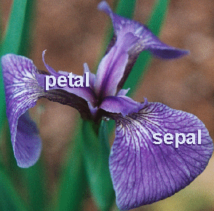

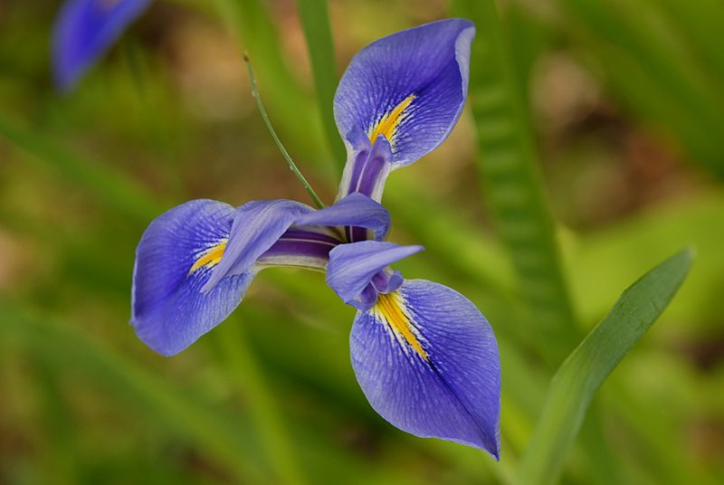
Классификация
Исходные данные:
Для примеров анализа будем использовать встроенные в R данные iris. Эти данные заимствованы из работы знаменитого математика (и биолога) Р.Фишера. Они описывают разнообразие нескольких признаков трёх видов ирисов (многолетние корневищные растения, относящиеся к семейству Касатиковых или Ирисовых). Эти данные состоят из 5 переменных (колонок), последняя колонка содержит название вида.
iris setosa | iris versicolor | iris virginica

Slide 43
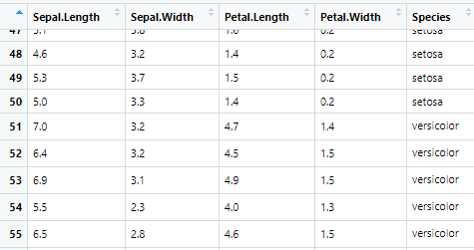
Наивный Байесовский метод
Рассмотрим Байесовский классификатор на примере классификации цветков ириса:
Цветы должны быть отнесены к одному из видов ирисов: "setosa", "verginica","versicolor".

Slide 44
Наивный Байесовский метод
В среде R расчеты выполняются обычно с использованием функций NaiveBayes() из пакета klaR или naiveBayes() из пакета e1071.
>library(klaR) #Загрузка требуемого пакета
>naive_iris <- NaiveBayes(iris$Species ~ ., data = iris)
функция naive_iris <- NaiveBayes(iris$Species ~ ., data = iris) выполняет классификацию согласно первому параметру "Формула": iris$Species ~ .
здесь iris$Species – столбец целевой переменной y, в который вписаны 3 вида ирисов: "setosa", "verginica","versicolor".

Slide 45
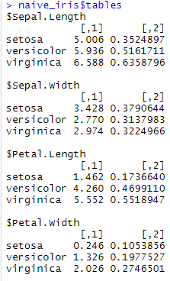
Наивный Байесовский метод
# Классификатор формирует таблицы для каждого признака. Их можно просмотреть с помощью команды:
>naive_iris$tables
Для каждой метрической независимой переменной (например, $Sepal.Length) создается таблица и выводятся средние значения (первый столбец) и их стандартные отклонения (второй столбец) для каждого выделенного класса.
Так, например, по таблице $Petal.width можно установить , что ширина лепестка у виргинского ириса существенно выше, чем у остальных двух видов.

Slide 46

Наивный Байесовский метод
Выведем отдельно взятую таблицу классификатора:
> naive_iris$tables$Petal.Width
Для визуальной сравнительной оценки связи измеренных переменных с метками классов удобно рассмотреть ядерные функции плотности условной вероятности с помощью следующих команд:
layout(matrix(c(1,2,3,4), 2, 2, byrow = TRUE))
plot(naive_iris,lwd = 2, legendplot=FALSE)
Поскольку таблиц у нас было 4 (по числу переменных), то и графиков будет четыре.

Slide 47
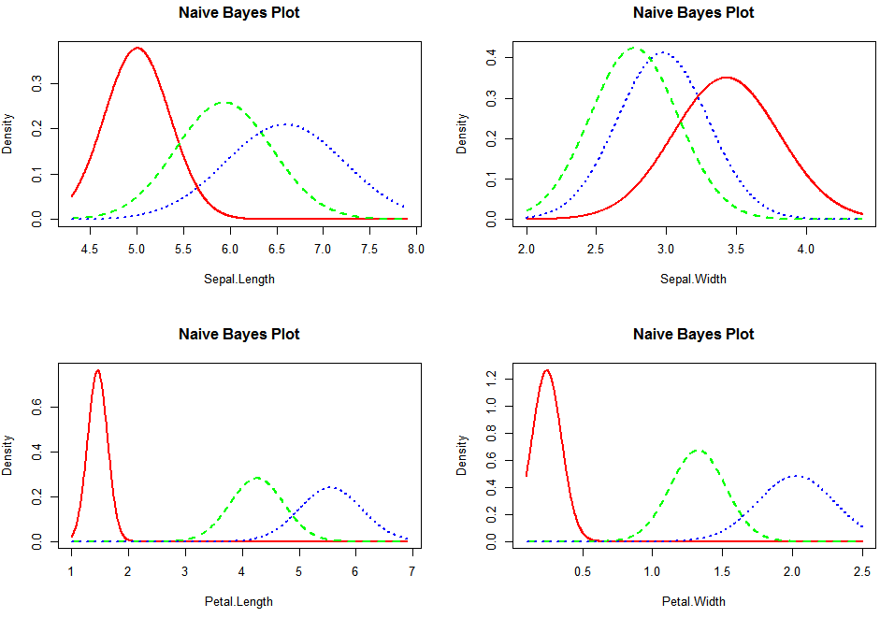

Наивный Байесовский метод
layout(matrix(c(1,2,3,4), 2, 2, byrow = TRUE))
plot(naive_iris,lwd = 2, legendplot=FALSE)
Ядерные функции плотности условной вероятности для таблицы native_iris

Slide 48

Наивный Байесовский метод
#Удалим пятый столбец таблицы и выполним классификацию по "новым данным"
pred <- predict(naive_iris, iris[, -5])$class
(table(Факт = iris$Species, Прогноз = pred))
Таблица демонстрирует, что всего имеется 150 оцениваемых прецедентов (цветов).
1) Из них 50 было однозначно отнесено к сорту "setosa"
2) 47 отнесено к классу "versicolor" и 3 ошибочно причислены к "virginica"
3) 47 отнесено к классу "virginica" и 3 ошибочно причислены к "versicolor".

Slide 49
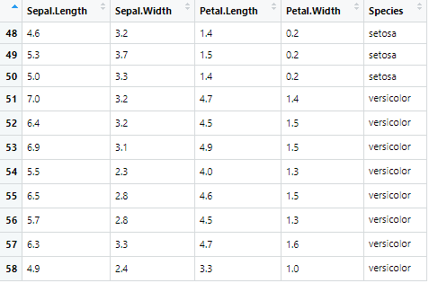
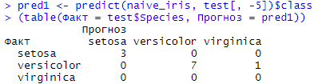
Наивный Байесовский метод
#Сформируем такую табличку:
test<-iris[48:58,]
# проведем классификацию, находящихся в ней цветов:
Из таблицы видим, что всего 1 экземпляр классифицирован ошибочно.

Slide 50
Наивный Байесовский метод
Оценим точность предсказаний для таблицы iris
> Acc <- mean(pred == iris$Species)
> Acc
[1] 0.96
> #функция paste() конвертирует векторы в
> #текстовые переменные и объединяет их
> #в одно текстовое выражение
> paste("Точность=", round(100*Acc, 2), "%", sep = "")
> [1] "Точность=96%"
Проверив точность, убеждаемся, что классификатор имеет низкий уровень ошибки.
Пример находится в файле Practical_R_Byesian_Classifier.R

Slide 51
Классификация
Алгоритм k-ближайших соседей
Метод k -ближайших соседей (k-nearest neighbors algorithm, k-NN) — метрический алгоритм для автоматической классификации объектов или регрессии.
В случае использования метода для классификации объект присваивается тому классу, который является наиболее распространённым среди k соседей данного элемента, классы которых уже известны. В случае использования метода для регрессии, объекту присваивается среднее значение по k ближайшим к нему объектам, значения которых уже известны.
Алгоритм может быть применим к выборкам с большим количеством атрибутов (многомерным). Для этого перед применением нужно определить функцию расстояния; классический вариант такой функции — евклидова метрика.

Slide 52
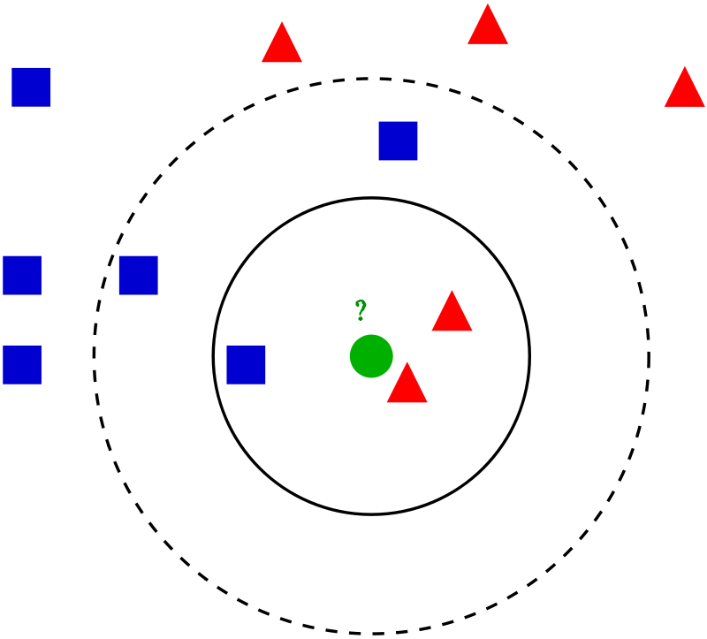
Классификация
Алгоритмы k-ближайших соседей
Тестовый образец (зелёный круг) должен быть классифицирован как синий квадрат (класс 1) или как красный треугольник (класс 2)?
Если k = 3, то он классифицируется как 2-й класс, потому что внутри меньшего круга 2 треугольника и только 1 квадрат. Если k = 5, то он будет классифицирован как 1-й класс (3 квадрата против 2 треугольников внутри большего круга).
класс 1 - синий квадрат
класс 2 - красный треугольник

Slide 53

Классификация
Алгоритмы k-ближайших соседей
Идея ближайшего соседа расширяется и на другие задачи, например, в рекомендательных системах простым начальным решением может быть рекомендация какого-то товара (или услуги), популярного среди ближайших соседей человека, которому хотим сделать рекомендацию.
класс 1 - синие шары
класс 2 – красные шары
Качество классификации/регрессии методом ближайших соседей зависит от нескольких параметров:
Согласно методу ближайших соседей, тестовый пример (зеленый шарик) будет отнесен к классу "синие".
число соседей
метрика расстояния между объектами (часто используются метрика Хэмминга, евклидово расстояние, косинусное расстояние и расстояние Минковского). Отметим, что при использовании большинства метрик значения признаков надо масштабировать. Условно говоря, чтобы признак "Зарплата" с диапазоном значений до 100 тысяч не вносил больший вклад в расстояние, чем "Возраст" со значениями сильно меньше 100.
веса соседей (соседи тестового примера могут входить с разными весами, например, чем дальше пример, тем с меньшим коэффициентом учитывается его "голос").

Slide 54

Деревья решений

Slide 55
Деревья решений
Метод деревьев решений (англ.: decision tree) для задач классификации состоит в том, чтобы осуществлять процесс деления исходных данных на группы, пока не будут получены однородные (или почти однородные) их множества.
Совокупность правил, которые дают такое разбиение (англ.: partition), позволят затем делать прогноз (т.е. определять наиболее вероятный номер класса) для новых данных.
Метод деревьев решений применим для решения задач классификации, возникающих в самых разных областях, и считается одним из самых эффективных. Среди задач, успешно решаемых с помощью этого метода, можно назвать, например,
• скоринговые модели кредитования (англ.: credit scoring models);
• маркетинговые исследования, направленные на выявление предпочтений клиента или степени его удовлетворённости – обычно эти сведения бывают востребованы маркетинговыми агентствами или рекламными компаниями;
• диагностика (медицинская или техническая), где по набору значений факторов (симптомов, результатов анализов) нужно поставить диагноз или сделать вывод о динамике процесса.

Slide 56

Деревья решений
Деревья решений дают возможность извлекать правила из базы данных на естественном языке.
  Пример правила: Если Возраст > 35 и Доход > 50, то выдать кредит.
Позволяют создавать классификационные модели в тех областях, где аналитику достаточно сложно формализовать знания.
Точность моделей, созданных при помощи деревьев решений, сопоставима с другими методами построения классификационных моделей (статистические методы, нейронные сети).
Разработан ряд масштабируемых алгоритмов, которые могут быть использованы для построения деревьев решения на сверхбольших базах данных;
  масштабируемость здесь означает, что с ростом числа примеров или записей базы данных время, затрачиваемое на обучение, т.е. построение деревьев решений, растет линейно.
Некоторые примеры масштабируемых алгоритмов: SLIQ и SPRINT.

Slide 57
Деревья решений - преимущества
Быстрый процесс обучения. На построение классификационных моделей при помощи алгоритмов конструирования деревьев решений требуется значительно меньше времени, чем, например, на обучение нейронных сетей.
Большинство алгоритмов конструирования деревьев решений имеют возможность специальной обработки пропущенных значений ¹⁾.
Многие классические статистические методы, при помощи которых решаются задачи классификации, могут работать только с числовыми данными, в то время как деревья решений работают и с числовыми, и с категориальными типами данных.
¹⁾ Способность обрабатывать пропуски — одно из ключевых преимуществ деревьев решений, однако то, как обрабатывается строки с пропусками сильно зависит от конкретной реализации.

Slide 58
Деревья решений
Многие статистические методы являются параметрическими, и пользователь должен заранее владеть определенной информацией, например, знать вид модели, иметь гипотезу о виде зависимости между переменными, предполагать, какой вид распределения имеют данные.
Деревья решений, в отличие от таких методов, строят непараметрические модели. Таким образом, деревья решений способны решать такие задачи Data Mining, в которых отсутствует априорная информация о виде зависимости между исследуемыми данными.
Многие задачи классификации относится к стратегии обучения с учителем, иногда называемого индуктивным обучением. В этих случаях все объекты тренировочного набора данных заранее отнесены к одному из предопределенных классов.
Алгоритмы конструирования деревьев решений состоят из этапов
  "построение" или " создание " дерева (tree building) и
  "сокращение" дерева (tree pruning).
В ходе создания дерева решаются вопросы:
  выбора критерия расщепления и
  остановки обучения (если это предусмотрено алгоритмом).
В ходе этапа сокращения дерева решается вопрос
  отсечения некоторых его ветвей.

Slide 59
Критерий расщепления
Процесс создания дерева является нисходящим.
Алгоритм должен найти такой критерий расщепления (разбиения), чтобы разбить множество на подмножества, которые бы ассоциировались с данным узлом проверки. Каждый узел проверки должен быть помечен определенным атрибутом.
Существует правило выбора атрибута: он должен разбивать исходное множество данных таким образом, чтобы объекты подмножеств, получаемых в результате этого разбиения, являлись представителями одного класса или же были максимально приближены к нему. Это означает, что количество объектов из других классов, так называемых "примесей", в каждом классе должно стремиться к минимуму.
Существуют различные критерии расщепления. Наиболее известные - мера энтропии (индекс Gain) и индекс Gini.

Slide 60
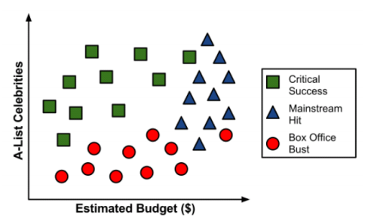
Критерий расщепления
Поясним идею расщепления на простом графическом примере:
Пусть у нас есть множество кинофильмов и мы хотим разложить их по трём ящикам:
  Популярные (англ.: «mainstream hits»);
  Не популярные у зрителей, но получившие высокую оценку критиков;
  Не имеющие успеха.
Мы хотим разработать алгоритм, реализующий принцип «разделяй и властвуй» для классификации сценариев. Для этого мы идём в архив киностудии, чтобы собрать данные о киносценариях за последние 10 лет. После просмотра 30 киносценариев мы начинаем замечать, что фильмы с высоким бюджетом привлекают больше звёзд. Эта закономерность хорошо просматривается на диаграмме:

Slide 61
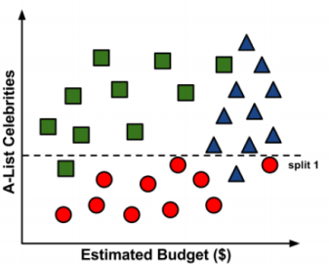
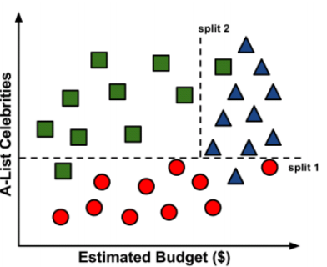
Критерий расщепления
Пример (продолжение):
Будем использовать количество снимавшихся в фильме звёзд (мало/много) как первый из признаков, по которому производится разбиение данных.
Рассмотрим теперь группу сценариев с большим числом задействованных звёзд. Разобьём её на 2 подгруппы по признаку «размер бюджета» низкий/высокий.
Левая верхняя группа (зелёные квадраты) содержит исключительно те фильмы, которые были высоко оценены критиками. Для них характерно большое число занятых звёзд, но относительно небольшой бюджет.
Группа из синих треугольников представляет фильмы с большим бюджетом и большим числом звёзд;
Третья группа – красные кружки – состоит преимущественно из фильмов, не имевших успеха – число звёзд, занятых в них, невелико, а их бюджет варьируется от очень малого до очень большого.

Slide 62
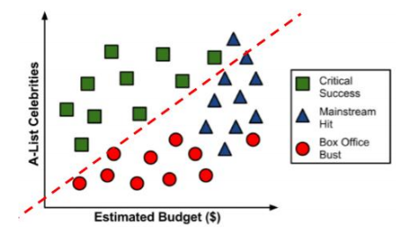
Критерий расщепления
Пример (продолжение):
Ничто не мешает нам продолжать процесс разделения данных (по каждому из возможных значений числа звёзд, снявшихся в фильме), пока не получим очень «мелкое» разделение (может даже оказаться, что каждая группа будет содержать лишь по одному элементу). Понятно, что смысла в такой классификации нет. Поэтому мы ограничим ветвление дерева – например, остановим процесс, когда каждая группа хотя бы на 80% будет состоять из элементов одного и того же класса.
Возможно, мы могли бы получить и лучшее разбиение, но метод деревьев решений не позволяет строить такие разбиения, поскольку для разделения данных используются условия вида: {x < a}, {x > a}, где x – значение фактора, a – некоторое фиксированное число. Такие разбиения в англоязычной литературе называются «axisparallel splits», т.е. «разбиения, параллельные осям».

Slide 63
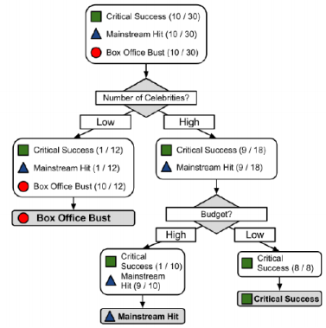
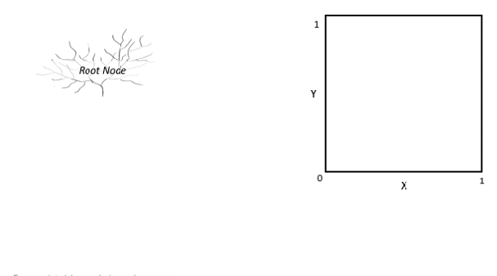
Критерий расщепления
Пример (продолжение):
Группы, полностью состоящие из элементов одного класса называют «чистыми» (англ.: «pure»).
Таким образом, мы искали такой признак (для построения разбиения по нему), который позволил бы нам получить как можно более чистые группы.
Возникает вопрос: как измерить степень чистоты группы? Для этого существует несколько уже упоминавшихся способов: мера энтропии (индекс Gain) и индекс Gini.

Slide 64
Критерий расщепления - энтропия
Дерево решений - это граф, представляющий варианты выбора и их результатов в виде дерева. Узлы графа представляют событие или выбор, а ребра графа - правила принятия решений или условия.
Алгоритм обучения: нужно находить правила (предикаты), на основе которых разбивать тренировочный набор данных, таким образом, чтобы уменьшалось среднее значение энтропии. Процесс деления множества данных на части, приводящий к уменьшению энтропии, можно рассматривать как производство информации.
Разбив исходный набор данных на две части по некому предикату, можно рассчитать энтропию каждого подмножества, после чего рассчитать среднее значение энтропии — если оно окажется меньшим, чем энтропия исходного множества, значит предикат содержит некую обобщающую информацию о данных.
Для примера, рассмотрим множество двухцветных шариков, в котором цвет шарика зависит только от координаты х:
(из практических соображений, при расчётах удобно использовать энтропию Шеннона).

Slide 65
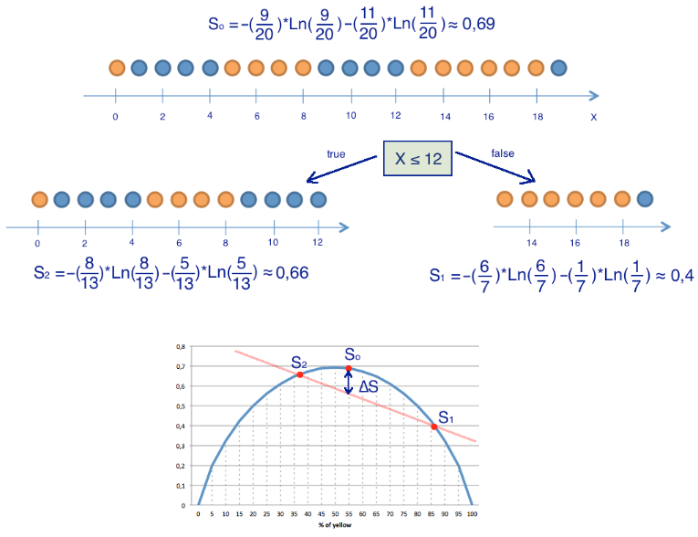
Критерий расщепления - энтропия
Из рисунка видно что если разделить множество на две части, при условии что одна часть будет содержать все элементы с координатой х ≤ 12, а другая часть — все элементы, у которых х > 12, то средняя энтропия будет меньше исходной на ∆S. Это значит, что данный предикат обобщает некоторую информацию о данных (легко заметить, что при х > 12 — почти все шарики жёлтые).

Slide 66
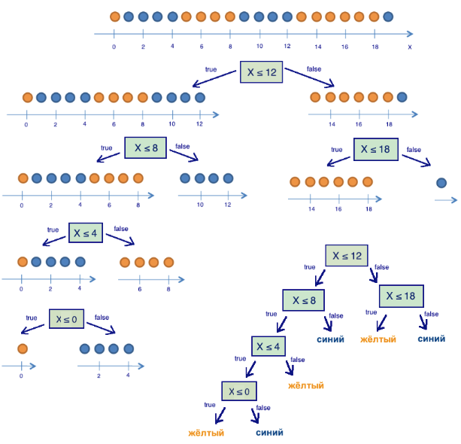
Критерий расщепления - энтропия
Если использовать простые предикаты («больше», «меньше», «равно» и т.п.) — то, скорее всего, одного правила будет недостаточно для создания полноценного классификатора. Но процедуру поиска предикатов можно повторять рекурсивно для каждого подмножества. Критерием остановки является нулевое (или очень маленькое) значение энтропии. В результате получается древовидный набор условий, который называется Деревом принятия решений:
https://habr.com/ru/articles/171759/?mobile=yes

Slide 67


Критерий расщепления Gini
Индекс Gini - критерий расщепления, предложенный Брейманом (Breiman) и др., реализован в алгоритме CART (Classification and Regression Tree).
При помощи этого индекса атрибут выбирается на основании расстояний между распределениями классов.
Если дано множество T, включающее примеры из n классов, индекс Gini, т.е. Gini(T), определяется по формуле (1):
  где T - текущий узел, p_{j} - вероятность класса j в узле T, n - количество классов.
Коэффициент Джини является числом между 0 и 1, где нулю соответствует полное равенство (когда каждый имеет, например, одинаковый доход), а единице — абсолютное неравенство.
Если набор Т разбивается на две части Т1 и Т2 с числом примеров в каждом N1 и N2 соответственно, тогда показатель качества разбиения будет определяться по формуле (2).
(1)
(2)

Slide 68
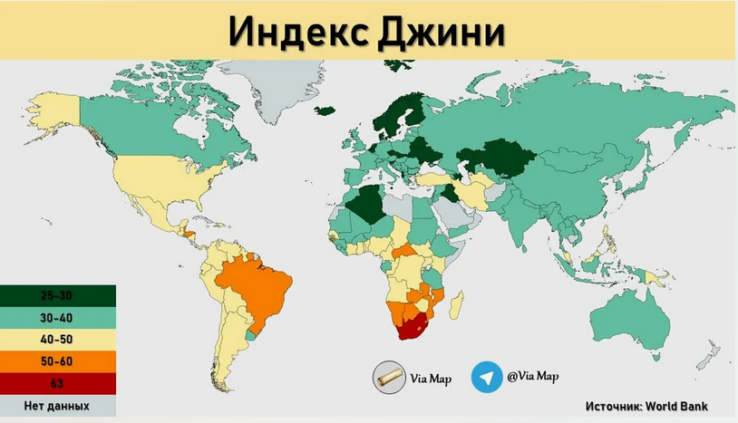
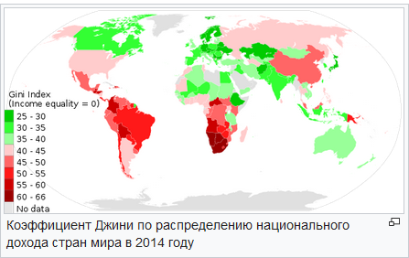
Критерий расщепления – коэффициент Gini
Коэффициент Джини — статистический показатель степени расслоения общества данной страны или региона по отношению к какому-либо изучаемому признаку. Рассчитывается ежегодно международным банком.
Коэффициент Джини изменяется от 0 до 1. Чем ближе его значение к нулю, тем более равномерно распределён показатель.

Slide 69
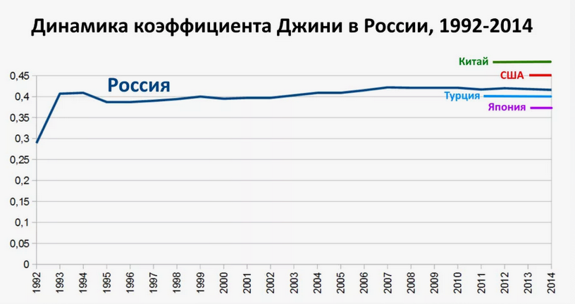
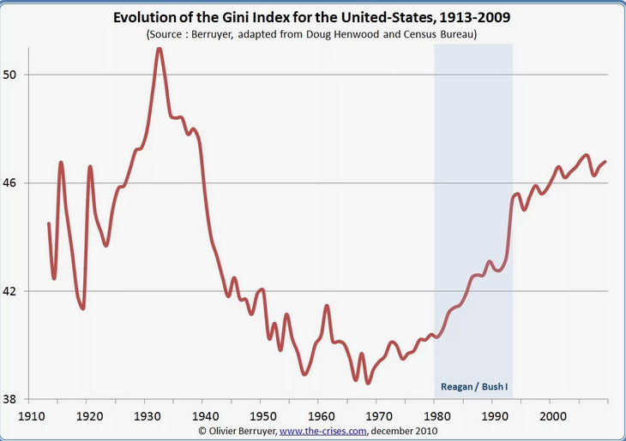
Критерий расщепления – коэффициент Gini
Коэффициент Джини — статистический показатель степени расслоения общества данной страны или региона по отношению к какому-либо изучаемому признаку. Рассчитывается ежегодно международным банком.
Коэффициент Джини изменяется от 0 до 1. Чем ближе его значение к нулю, тем более равномерно распределён показатель.

Slide 70
Остановка построения дерева
Остановка - такой момент в процессе построения дерева, когда следует прекратить дальнейшие ветвления.
"Ранняя остановка" (prepruning) - определяет целесообразность разбиения узла. Преимущество использования такого варианта - уменьшение времени на обучение модели. Но здесь возникает риск снижения точности классификации. Поэтому рекомендуется "вместо остановки использовать отсечение" (Breiman, 1984).
Ограничение глубины дерева (остановки обучения). Построение заканчивается, если достигнута заданная глубина.
Задание минимального количества примеров, которые будут содержаться в конечных узлах дерева. Ветвления продолжаются до того момента, пока все конечные узлы дерева будут содержать не более чем заданное число объектов.

Slide 71
Сокращение дерева или отсечение ветвей
Решением проблемы слишком ветвистого дерева является его сокращение путем отсечения (pruning) некоторых ветвей.
Качество классификационной модели, построенной при помощи дерева решений, характеризуется двумя основными признаками: точностью распознавания и ошибкой.
Точность распознавания рассчитывается как отношение объектов, правильно классифицированных в процессе обучения, к общему количеству объектов набора данных, которые принимали участие в обучении.
Ошибка рассчитывается как отношение объектов, неправильно классифицированных в процессе обучения, к общему количеству объектов набора данных, которые принимали участие в обучении.

Slide 72
Сокращение дерева или отсечение ветвей
Отсечение ветвей или замену некоторых ветвей поддеревом следует проводить там, где эта процедура не приводит к возрастанию ошибки. Процесс проходит снизу вверх, т.е. является восходящим. Это более популярная процедура, чем использование правил остановки.
Деревья, получаемые после отсечения некоторых ветвей, называют усеченными.
Если такое усеченное дерево все еще не является интуитивным и сложно для понимания, используют извлечение правил, которые объединяют в наборы для описания классов.
  Каждый путь от корня дерева до его вершины или листа дает одно правило.
  Условиями правила являются проверки на внутренних узлах дерева.

Slide 73
Алгоритмы деревьев решений
На сегодняшний день существует значительное число алгоритмов, реализующих деревья решений CART, C4.5, NewId, ITrule, CHAID, CN2 и др. Но наибольшее распространение и популярность получили следующие два:
CART (Classification and Regression Tree) – это алгоритм построения бинарного "дерева решений" – дихотомической классификационной модели. Каждый узел дерева при разбиении имеет только двух потомков. Как видно из названия алгоритма, он решает задачи классификации и регрессии;
C4.5 – это алгоритм построения "дерева решений", количество потомков у узла не ограничено. Не умеет работать с непрерывным целевым полем, поэтому решает только задачи классификации.
CHAID (Chi-squared Automatic Interaction Detector)
  Тип: Классификация.
  Особенность: Использует хи-квадрат тест для разделения.
  Применение: Часто в маркетинге и социологии.
MARS (Multivariate Adaptive Regression Splines)
  Тип: Регрессия.
  Особенность: Строит кусочно-линейные модели (гибрид деревьев и линейной регрессии).

Slide 74
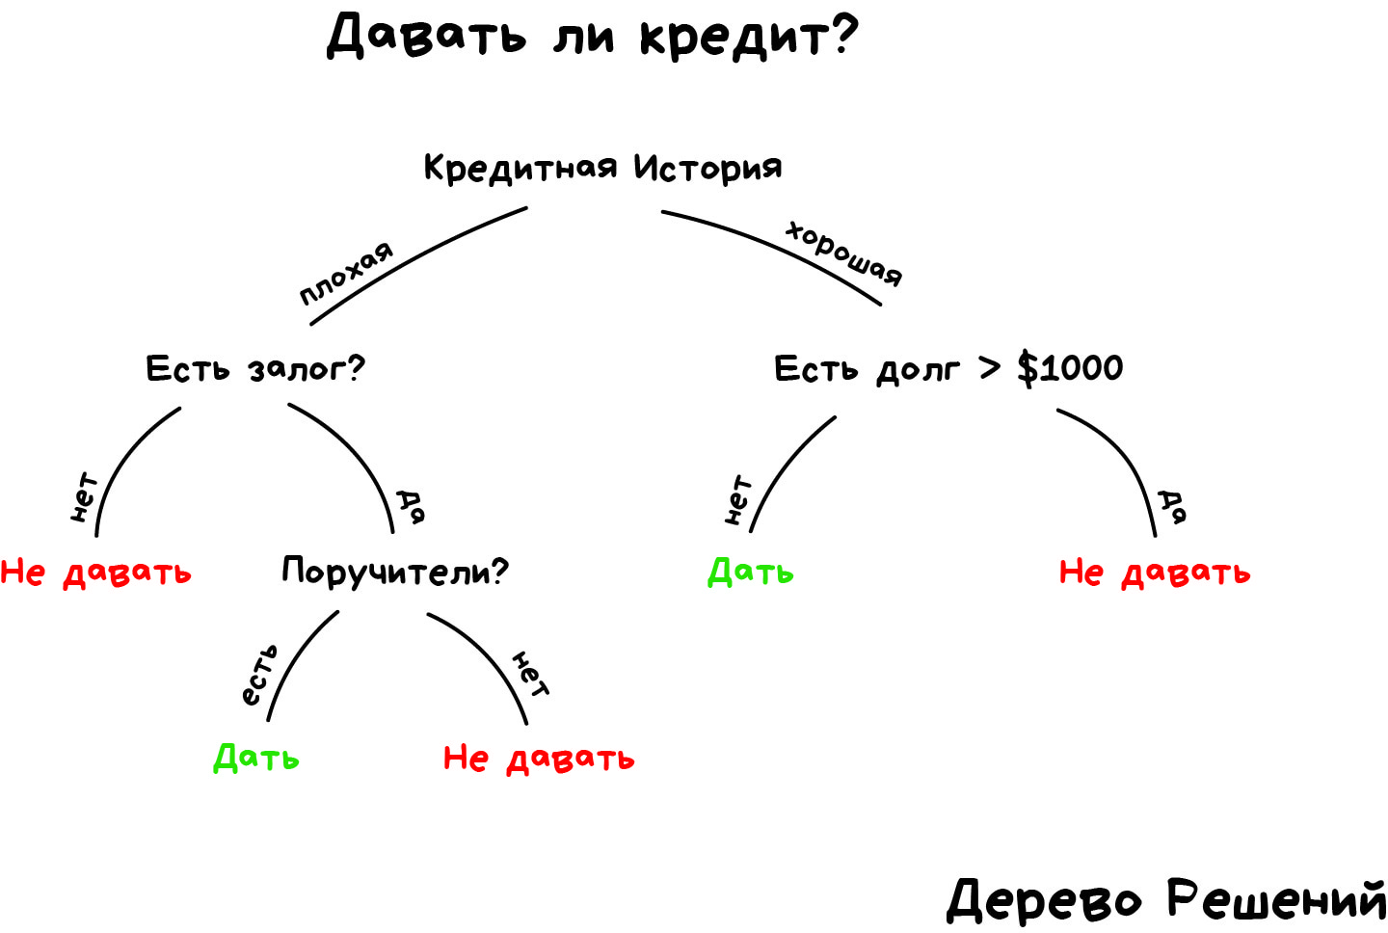
Алгоритмы деревьев решений
Пример 1. Задача прогноза. Мы используем алгоритм "дерево решений" для ответа на вопрос: "Дадут ли кредит?"

Slide 75
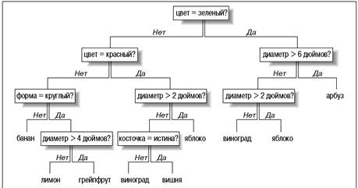
Алгоритмы деревьев решений
Пример 2. Задача классификации.
Корень
Листья
Узлы
Листьями дерева принятия решений являются классы. Чтобы классифицировать объект при помощи дерева принятия решений — нужно последовательно спускаться по дереву (выбирая направление основываясь на значениях предикатов применяемых к классифицируемому объекту). Путь от корня дерева до листьев можно трактовать как объяснение того, почему тот или иной объект отнесён к какому-либо классу.

Slide 76
Алгоритмы деревьев решений
Пример 3. Задача классификации ^{*)}
Рост | Волосы | Глаза | Привлекательность?
Низкий | Блонд | Карие | Нет
Высокий | Темные | Карие | Нет
Высокий | Блонд | Голубые | Да
Высокий | Темные | Голубые | Нет
Низкий | Темные | Голубые | Нет
Высокий | Рыжие | Голубые | Да
Высокий | Блонд | Карие | Нет
Низкий | Блонд | Голубые | Да
Целевым атрибутом для дерева решений будет атрибут «Привлекательность» (пример "неполиткорректный" и не имеет никакого отношения к реальности).
Вычислим энтропию с учетом, что у нас простая бинарная классификация Да/Нет по целевому атрибуту.
^{*)} Классификация не претендует на объективность, придумана для примера.

Slide 77
Алгоритмы деревьев решений
Пример 3. Задача классификации (Энтропия)
Энтропия в теории информации описывает количество информации (в битах), которое необходимо, чтобы закодировать сообщение о принадлежности случайно выбранного объекта (строки) из нашей выборки X к одному из классов и передать его получателю.
Если класс только один, получателю ничего не нужно передавать, энтропия равна 0.
Если все классы равновероятны, то потребуется log₂c бит (c – общее количество классов) – максимум функции энтропии.
Далее, для выбора атрибута, для каждого атрибута A вычисляется так называемый прирост информации (индекс Gain)
E(p₁,...,p_{n}) = -Σp_{i}log₂p_{i}
Gain(X,A) = E(X)-Σ |X_{a}| / |X|*E(X_{a})
a∈values(A)

Slide 78
Алгоритмы деревьев решений
Пример 3. Задача классификации (индекс Gain)
Gain(X,A) = E(X)-Σ |X_{a}| / |X|*E(X_{a})
a∈values(A)
Где values(A) – все принимаемые значения атрибута A, Xa – подмножество набора данных, где A = a, |X| – количество элементов во множестве. E(Xa) - величина, описывающая ожидаемое уменьшение энтропии после разбиения набора данных по выбранному атрибуту. Второе слагаемое в целом – это сумма энтропий для каждого подмножества, взятая со своим весом. Общая разность описывает, как уменьшится энтропия, сколько мы сэкономим бит для кодирования класса случайного объекта из набора X, если мы знаем значения атрибута A и разобьем набор данных на подмножества по данному атрибуту.
Алгоритм выбирает атрибут, соответствующий максимальному значению прироста информации.
Когда атрибут выбран, исходный набор разбивается на подмножества в соответствии с его значениями, исходный атрибут исключается из анализа, процесс повторяется рекурсивно.

Slide 79

Алгоритмы деревьев решений
Пример 3. Задача классификации
Вычислим энтропию с учетом того, что у нас простая бинарная классификация Да/Нет по целевому атрибуту:
E(X) = -p_{Да} *log₂p_{Да} -p_{Нет} *log ₂p_{Нет} =
№ | Рост | Волосы | Глаза | Привлекательность?
1 | Низкий | Блонд | Карие | Нет
2 | Высокий | Темные | Карие | Нет
3 | Высокий | Блонд | Голубые | Да
4 | Высокий | Темные | Голубые | Нет
5 | Низкий | Темные | Голубые | Нет
6 | Высокий | Рыжие | Голубые | Да
7 | Высокий | Блонд | Карие | Нет
8 | Низкий | Блонд | Голубые | Да

Slide 80
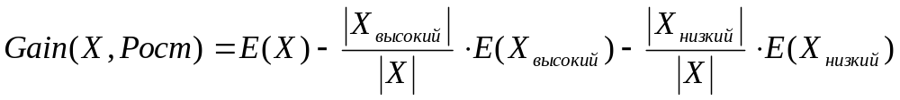
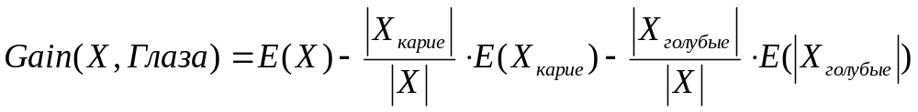

Алгоритмы деревьев решений
Пример 3. Задача классификации
Теперь для каждого атрибута оценим прирост информации:
№ | Рост | Волосы | Глаза | Привлек?
1 | Низкий | Блонд | Карие | Нет
2 | Высокий | Темные | Карие | Нет
3 | Высокий | Блонд | Голубые | Да
4 | Высокий | Темные | Голубые | Нет
5 | Низкий | Темные | Голубые | Нет
6 | Высокий | Рыжие | Голубые | Да
7 | Высокий | Блонд | Карие | Нет
8 | Низкий | Блонд | Голубые | Да
2

Slide 81
Алгоритмы деревьев решений
Пример 3. Задача классификации (выводы)
Таким образом, наибольший прирост информации на первом шаге обеспечивает атрибут «Волосы». Именно он является самым информативным и наилучшим образом разделяет набор данных на наши классы Да/Нет. И это видно невооруженным глазом, если посмотреть в исходную таблицу данных:
(«Волосы»=Темные) сразу обращает («Привлекательность?» ⇒ Нет),
(«Волосы»=Рыжие) сразу влечет («Привлекательность?» ⇒ Да).
Про Блонд ничего сказать нельзя. Атрибут «Рост», наоборот, самый неинформативный и значения практически не имеет.
№ | Рост | Волосы | Глаза | Привлек?
1 | Низкий | Блонд | Карие | Нет
2 | Высокий | Темные | Карие | Нет
3 | Высокий | Блонд | Голубые | Да
4 | Высокий | Темные | Голубые | Нет
5 | Низкий | Темные | Голубые | Нет
6 | Высокий | Рыжие | Голубые | Да
7 | Высокий | Блонд | Карие | Нет
8 | Низкий | Блонд | Голубые | Да

Slide 82
Алгоритмы деревьев решений
Пример 3. Задача классификации (дерево)
Нет
Волосы темные?
Да
Карие
Глаза?
Голубые
Привл-ть ⇒ НЕТ
Привл-ть ⇒ ДА
Привл-ть ⇒ НЕТ
№ | Рост | Волосы | Глаза | Привлек?
1 | Низкий | Блонд | Карие | Нет
2 | Высокий | Темные | Карие | Нет
3 | Высокий | Блонд | Голубые | Да
4 | Высокий | Темные | Голубые | Нет
5 | Низкий | Темные | Голубые | Нет
6 | Высокий | Рыжие | Голубые | Да
7 | Высокий | Блонд | Карие | Нет
8 | Низкий | Блонд | Голубые | Да

Slide 83
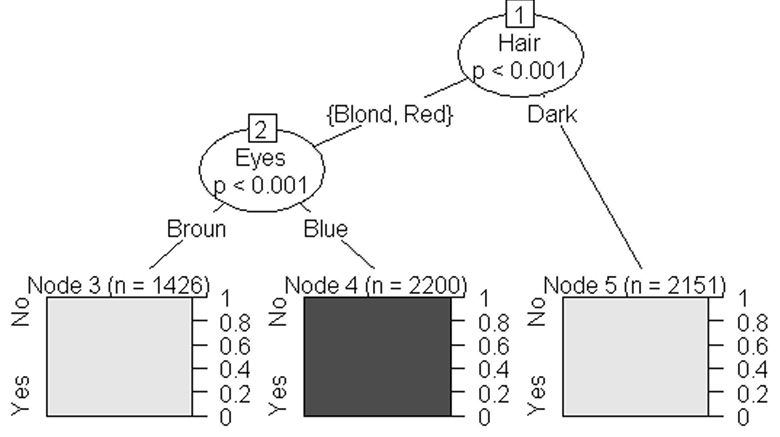
Алгоритмы деревьев решений
Пример 3. Задача классификации (Дерево в R).
Как видите, дерево, построенное в R соответствует нашим рукотворным результатам

Slide 84
Пример классификатора на R на основе деревьев решений

Slide 85
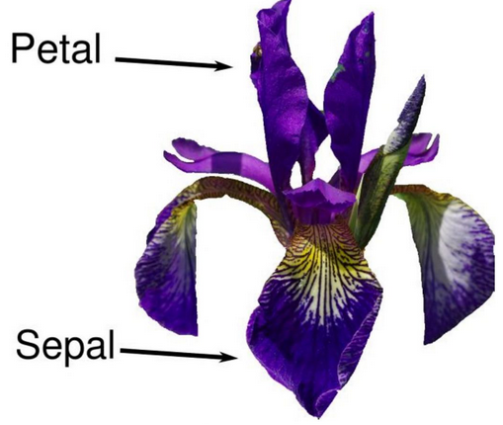


Классификация
Исходные данные:
Ирисы Фишера, встроенные в R данные iris.
Эти данные состоят из 5 переменных (колонок), последняя колонка содержит название вида.
iris setosa | iris versicolor | iris virginica
Sepal—чашелистик, Petal—лепесток, Species—вид.

Slide 86
Классификация: Decision Tree
Исходные данные - набор данных по типам ирисов:
  >names(iris)
  [1] "Sepal.Length" "Sepal.Width" "Petal.Length“ "Petal.Width" "Species"
  > attributes(iris$Species)
  $levels
  [1] "setosa" "versicolor" "virginica"
  $class
  [1] "factor"
Будем использовать стандартный набор данных в R iris. Информацию об именах признаков можно получить с помощью функции names(), а список возможных значений (названия классов) признака Species с помощью функции attributes() или просто с помощью записи iris$Species$levels.

Slide 87
Классификация: Decision Tree
Библиотека Boruta: вычисляет значащие факторы, влияющие на искомый набор классов
  >v<-Boruta(iris,iris$Species, pValue=0.01,mcAdj = TRUE, maxRuns = 100,doTrace = 0,holdHistory = TRUE,getImp = getImpRfZ)
  > v
  > Boruta performed 9 iterations in 0.3223288 secs. 5 attributes confirmed important: Petal.Length, Petal.Width, Sepal.Length, Sepal.Width, Species; No attributes deemed unimportant.
Использует алгоритм Random Forest

Slide 88
Классификация Decision Tree
Подготовка данных
  > set.seed(1234)
  > ind <- sample(2, nrow(iris), replace=TRUE, prob=c(0.7, 0.3))
  > trainData <- iris[ind==1,]
  > testData <- iris[ind==2,]
  > nrow(trainData) [1] 112
  > nrow(testData) [1] 38
  > nrow(iris) [1] 150
Для того, чтобы каждый раз при использовании ГПСЧ в R получать идентичные последовательности чисел, используется функция set.seed() (от set - задать, установить, и seed - начальное число). Эта функция фиксирует число, служащее начальной точкой для запуска алгоритма генерации (псевдо-)случайных чисел. В качестве аргумента функции указывают любое целое число (не важно, какое именно).

Slide 89
Классификация Decision Tree
Подготовка данных
  > set.seed(1234)
  > ind <- sample(2, nrow(iris), replace=TRUE, prob=c(0.7, 0.3))
  > trainData <- iris[ind==1,]
  > testData <- iris[ind==2,]
  > nrow(trainData) [1] 112
  > nrow(testData) [1] 38
  > nrow(iris) [1] 150
На данном шаге мы разбиваем исходные данные на две выборки обучающую и тестовую. Для этого сначала используем функцию sample(), которая вернет нам вектор значений 1 или 2, размером, равным количеству строк в исходной выборке ( за это отвечает функция nrow() ), вероятность выпадения 1 равна 70%, а 2 – 30%. Далее, используя логическое индексирование. разобьем исходные данные.

Slide 90
Классификация Decision Tree
Построение модели
  > install.packages("party")
  > library(party)
  > myFormula <- Species ~ Sepal.Length + Sepal.Width + Petal.Length + Petal.Width
  > iris_ctree <- ctree(myFormula, data=trainData)
Для построения модели сначала задаем параметр (целевой признак), который мы хотим предсказать и от каких признаков он зависит.
Для этого используется оператор ~ ( тильда ). Если мы хотим добавлять признаки по одному, то используется +, если хотим показать зависимость от всех признаков сразу, то используем оператор ~. , если же нужно исключить некоторые признаки, то используем минус «-».
Например, Species ~. – Sepal.Length означает, что следует предсказывать целевой признак Species по всем признакам кроме Sepal.Length.
Следующим шагом строим модель, используя функцию ctree(), передав ей в качестве параметра нашу формулу и выборку для обучения модели (в нашем случае это trainData ).

Slide 91
Классификация Decision Tree
Применение модели
  > table(predict(iris_ctree), trainData$Species)
  setosa versicolor virginica
  setosa 40 0 0
  versicolor 0 37 3
  virginica 0 1 31
Для применения модели используется функция predict(). По умолчанию функция predict() применяется к данным, которые использовались для построения/обучения модели. Далее строится так называемая Confusion Matrix (матрица ошибок или путаницы, если переводить дословно).
Читать данную таблицу следует так, например, при предсказанном значении versicolor, 3 объекта попали в класс virginica.

Slide 92
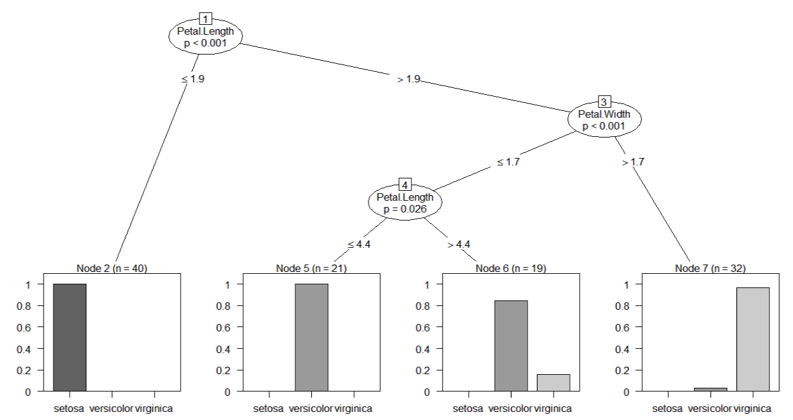
Классификация Decision Tree
Визуализация
  >dev.off()
  > plot(iris_ctree)
Notes:
Функция plot() позволяет очень наглядно визуализировать построенную модель дерева решений.

Slide 93
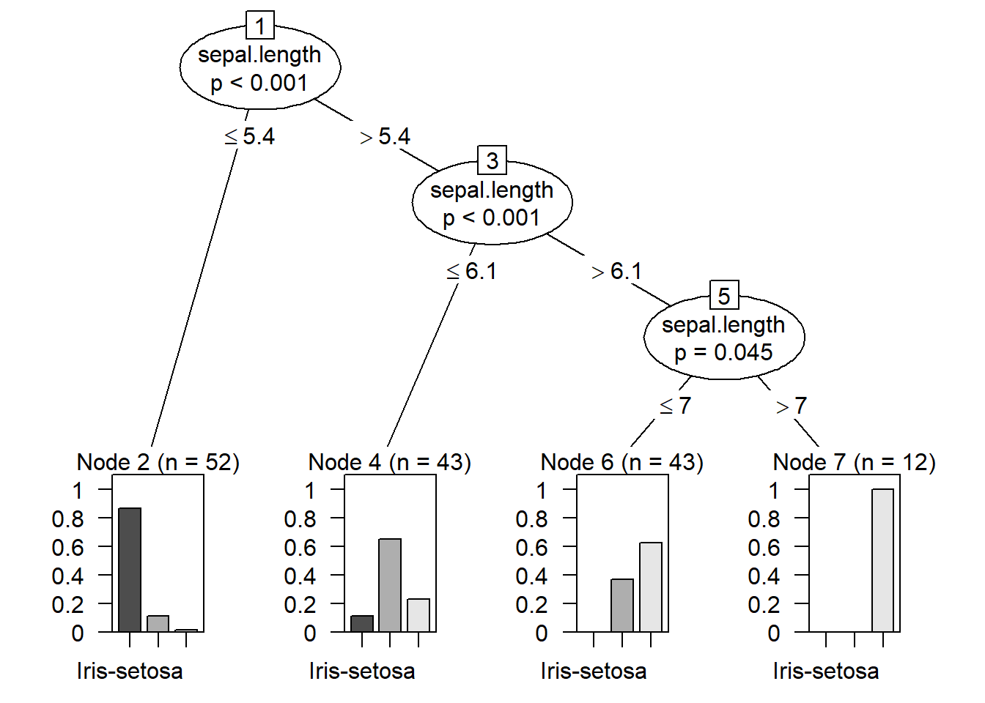
Классификация Decision Tree
Трактовка
tree1<-ctree(class~sepal.length, data=iris) #set the model for the tree, predicting class by sepal length , data set being used is iris plot(tree1) #view the decision tree
Глядя на первый узел решения, мы знаем, что переменная, по которой определяется решение, - sepal.length. От этого узла отходят два листа: первый, если длина чашелистика меньше или равна 5,4, то он опускается в группу цветков ириса.
Эта первая группа, обозначенная первым графиком слева, говорит нам о 52 цветках, длина чашелистиков которых меньше или равна 5,4.
Notes:
Функция plot() позволяет очень наглядно визуализировать построенную модель дерева решений.

Slide 94
Классификация Decision Tree
Трактовка
tree1<-ctree(class~sepal.length, data=iris) #set the model for the tree, predicting class by sepal length , data set being used is iris plot(tree1) #view the decision tree
Из этих 52 цветов примерно 80% относятся к первому классу ириса - setosa. около 15% попадают во второй класс - versicolor, а остальные 5%- в третий класс.
Ось Y представляет собой долю от общего числа цветков в этой группе, которые соответствуют каждому из классов цветков ириса (setosa,versicolor, virginica).
Далее мы переходим ко второму узлу. Снова переменная, по которой определяется решение, - это sepal.length. Два листа здесь меньше или равны 6,1 или больше 6,1. Если у цветка длина чашелистика меньше или равна 6,1, он попадает во вторую группу.
Notes:
Функция plot() позволяет очень наглядно визуализировать построенную модель дерева решений.

Slide 95
Классификация Decision Tree
Трактовка
tree1<-ctree(class~sepal.length, data=iris) #set the model for the tree, predicting class by sepal length , data set being used is iris plot(tree1) #view the decision tree
Глядя на второй график, мы видим, что большинство из 43 цветов в этой группе относятся к классу ирисов versicolor.
Далее мы переходим к третьему узлу. Здесь, если длина чашелистиков меньше или равна 7, цветок попадает в третью группу, а если больше 7, цветок попадает в четвертую группу. Глядя на третий график, видим в третьей группе 43 цветка, и большинство из этих цветов относятся к классу virginica, однако вы можете видеть, что в этой группе все еще имеется большое количество цветков versicolor.
Notes:
Функция plot() позволяет очень наглядно визуализировать построенную модель дерева решений.

Slide 96
Классификация Decision Tree
Трактовка
tree1<-ctree(class~sepal.length, data=iris) #set the model for the tree, predicting class by sepal length , data set being used is iris plot(tree1) #view the decision tree
В четвертой и последней группе остались 12 цветов. Все эти цветы относятся к третьему классу ирисов: Virginica.
В целом, дерево решений говорит нам, что цветки ириса Setosa обычно имеют более короткие чашелистики, цветки разноцветного ириса имеют чашелистики средней длины, а цветки ириса Virginica имеют самую большую длину чашелистиков.
Notes:
Функция plot() позволяет очень наглядно визуализировать построенную модель дерева решений.

Slide 97

Классификация Decision Tree
  >dev.off()
Сброс настроек графического устройства приведет к удалению всех оставшихся параметров или настроек из предыдущих графиков.
Предыдущие настройки могут привести к нежелательному поведению или ошибкам в текущем построении графика.
Чтобы исправить это поведение, иногда лучше всего сбросить графическое устройство, а затем снова попробовать рисовать график.
Последующие графики будут использовать настройки графики по умолчанию. Чтобы сбросить настройки графического устройства, вызовите из консоли следующий код: > dev.off()
Если открыто несколько графических устройств, эту команду надо повторять до тех пор, пока на выходе не появится нулевое устройство:
Notes:
Функция plot() позволяет очень наглядно визуализировать построенную модель дерева решений.

Slide 98
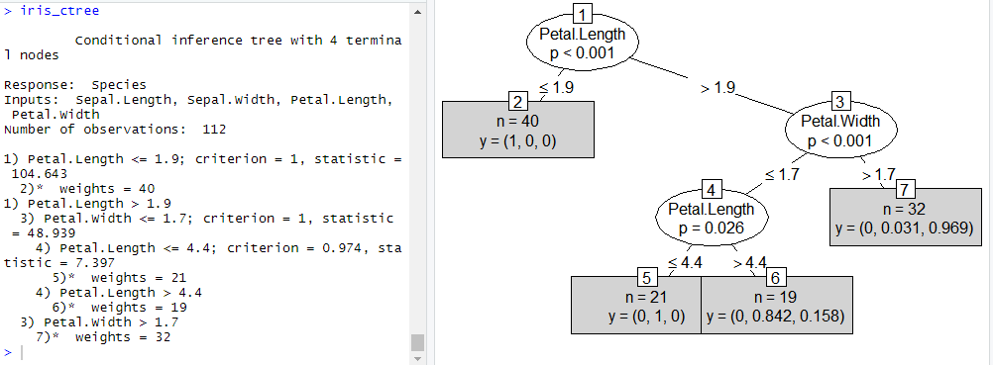
Классификация: Decision Tree
Визуализация
>plot(iris_ctree, type="simple")
Notes:
Более компактная визуализация.

Slide 99
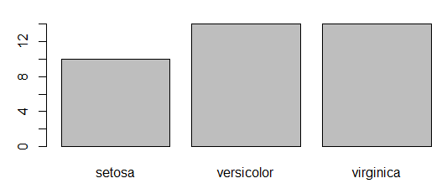
Классификация: Decision Tree
Применение и оценка модели
  >test_predicted <- predict(iris_ctree, newdata=testData)
  >table(test_predicted, testData$Species)
setosa versicolor virginica
setosa 10 0 0
versicolor 0 12 2
virginica 0 0 14
Чтобы применить обученную модель к произвольной выборке, необходимо использовать функцию predict с параметром newdata.
Notes:
Чтобы применить обученную модель для произвольной выборки, необходимо использовать функцию predict с параметром newdata.

Slide 100

Алгоритм Random Forest
Random Forest - один из наиболее популярных алгоритмов машинного обучения или data mining.
Во-первых он невероятно универсален, с его помощью можно решать как задачи регрессии так и классификации. Проводить поиск аномалий и отбор предикторов.
Во-вторых это тот алгоритм, который действительно сложно применить неправильно. Просто потому, что в отличии от других алгоритмов у него мало настраиваемых параметров. И еще он удивительно прост по своей сути. И в то же время он отличается высокой точностью.

Slide 101
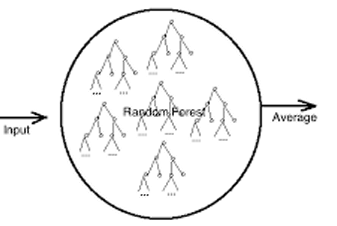
Алгоритм Random Forest
Главная идея алгоритма - обучение ансамбля в действии. Алгоритм Random Forest потому и называется "Случайный Лес", что для полученных данных он создает множество деревьев приятия решений и потом усредняет результат их предсказаний. Важным моментом тут является элемент случайности в создании каждого дерева - если мы создадим много одинаковых деревьев с разной точностью, то результат их усреднения будет обладать точностью одного дерева.

Slide 102
Классификация Random Forest
Построение модели
  > install.packages("randomForest")
  > library("randomForest")
  > rf <- randomForest(Species ~ .,+ data=trainData, ntree=100, proximity=TRUE)
  > table(predict(rf), trainData$Species)
  setosa versicolor virginica
  setosa 40 0 0
  versicolor 0 35/37 3/3
  virginica 0 2/1 32/31
Работа с алгоритмом randomForest абсолютно аналогична применению алгоритма Decision Tree. Для работы с алгоритмом необходимо подключить пакет rendomForest и использовать одноименную функцию.

Slide 103
Классификация Random Forest
Информация о модели
  >print(rf)
  Call: randomForest(formula = Species ~ ., data = trainData, ntree = 100, proximity = TRUE)
  Type of random forest:classification
  Number of trees: 100
  No. of variables tried at each split: 2
  OOB estimate of error rate: 4.46%
  Confusion matrix:
  setosa 40 0 0 0.00000000
  versicolor 0 35 3 0.07894737
  virginica 0 2 32 0.05882353
Notes:
Часто бывает получить сводку о основных параметрах модели. В случае с randomForest это можно сделать с помощью функции print().

Slide 104
Классификация Random Forest
Альтернативная реализация
  >library(party)
  >cf <- cforest(Species ~ ., data=trainData,
  + control=cforest_unbiased(mtry=2,ntree=100))
  > table(predict(cf), trainData$Species)
Notes:
Пакет party имеет альтернативную реализацию алгоритма Random Forest. Функция cforest(). Рассмотрим пример использования.

Slide 105
Преимущества использования деревьев решений
Основными достоинствами метода "деревья решений являются":
  быстрый процесс обучения;
  генерация правил в областях, где эксперту трудно формализовать свои знания;
  извлечение правил на естественном языке;
  понятная на интуитивном уровне классификационная модель;
  высокая точность прогноза, сопоставимая с другими методами (статистика, нейронные сети);
  построение непараметрических моделей.
В силу этих и многих других причин, методология "деревьев решений" является важным инструментом в работе каждого специалиста, занимающегося анализом данных, вне зависимости от того, практик он или теоретик.

Slide 106
Недостатки использования деревьев решений
  Сложно получить оптимальное дерево;
  Проблема с переобучением;
  Иногда сложно объяснить решение (если дерево большое и запутанное)
  Сложности с количественными задачами (если прецедент находится на стыке классов – к какому из классов его правильнее отнести?)

Slide 107
Области применения деревьев решений
"Деревья решений" являются прекрасным инструментом в системах поддержки принятия решений, интеллектуального анализа данных (Data Mining). В состав многих пакетов, предназначенных для интеллектуального анализа данных, уже включены методы построения "деревьев решений". В областях, где высока цена ошибки, они послужат отличным подспорьем аналитика или руководителя
"Деревья решений" успешно применяются для решения практических задач в:
  банковском деле при оценке кредитоспособности клиентов банка при выдаче кредитов;
  промышленности для осуществления контроля за качеством продукции (выявление дефектов), испытаниях без разрушений (например, проверка качества сварки) и т.д;
  медицине при диагностике различных заболеваний;
  молекулярной биологии, проводя анализ строения аминокислот.
Это далеко не полный список областей, где можно использовать "деревья решений".

Slide 108
Классификация с обучающей выборкой
  наивный байесовский классификатор
  дискриминантный анализ
  деревья классификации
  К-го ближайшего соседа
  Нейронная сеть прямого распространения
  SVM
  Случайный лес
  Gradient boosting machine

Slide 109
Спасибо за внимание
Вопросы?

Slide 110
Вопросы к экзамену
Какие вы знаете алгоритмы классификации?
Какие могут виды регрессионного анализа? Поясните работу логистической регрессии и метод опорных векторов.
Поясните разницу между линейной и логистической регрессией.
Поясните принцип работы SVM.
Что такое наивный байесовский алгоритм? Какую задачу обработки данных он выполняет? Записать и пояснить формулу Байеса.
Деревья решений, опишите процесс работы, особенности деревьев типа CART и С4.5.
Для чего нужны индексы Gain и Gini, в чем суть индекса Gini.
Каковы могут быть условия остановки ветвления дерева?
Какие типы деревьев решений вы знаете, какие индексы используются при работе дерева, для чего, что такое энтропия?
Назовите достоинства и недостатки деревьев решений.
Поясните принцип работы RandomForest. Какую задачу DM он выполняет?

Slide 111
Литература
А.В. Кугаевских, Д.И. Муромцев, О.В. Кирсанова. Классические методы машинного обучения. – СПб: Университет ИТМО, 2022. – 53 с

